Slide 1

Песочная терапия в детском саду
«Волшебный мир песка»
Автор: Огольцова Наталия Александровна
воспитатель
МБДОУ №172 «Радуга»
г.Иркутск
2018 г

Slide 2

Какие ассоциации у вас вызывает слово «Песок»?

Slide 3
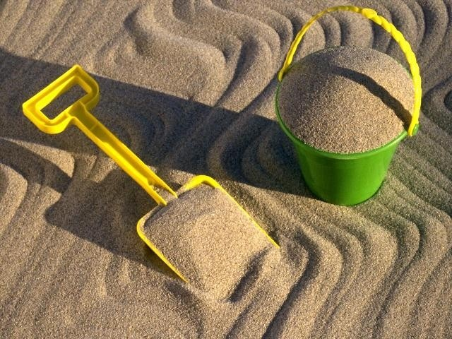
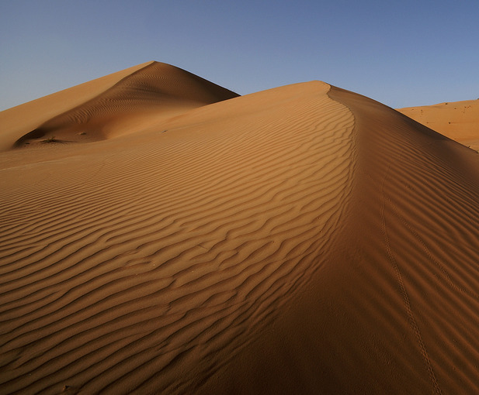

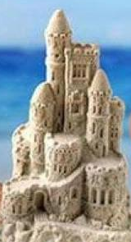
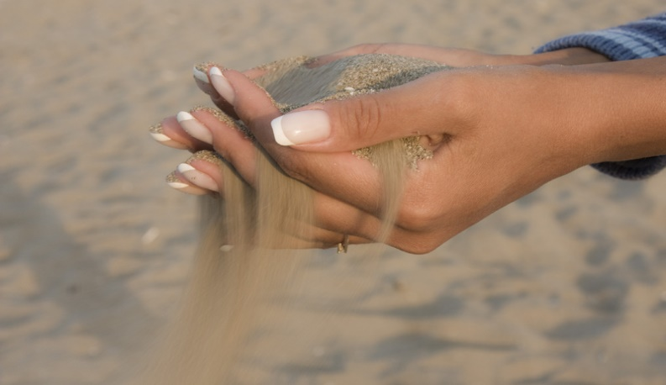

Slide 4
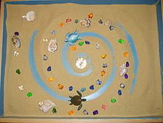
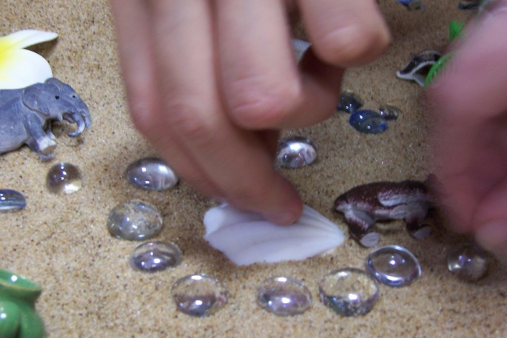
Песочная терапия
Один из методов психотерапии, возникший в рамках аналитической психологии. Это способ общения с миром и самим собой; способ снятия внутреннего напряжения, воплощения его на бессознательно-символическом уровне, что повышает уверенность в себе и открывает новые пути развития. Песочная терапия дает возможность прикоснуться к глубинному, подлинному Я, восстановить свою психическую целостность, собрать свой уникальный образ, картину мира.

Slide 5
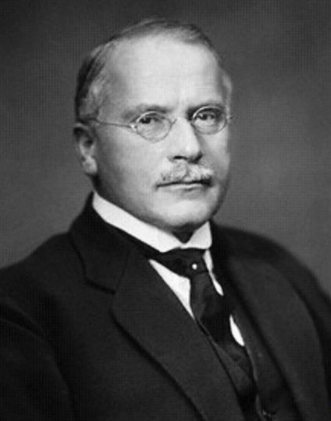
История песочной терапии "SandPlay"
Принцип «Терапии песком» был предложен Карлом Густавом Юнгом, швейцарским психотерапевтом, основателем аналитической терапии.
«Процесс игры в песок высвобождает заблокированную энергию и активизирует возможности самоисцеления, заложенные в человеческой психике».

Slide 6

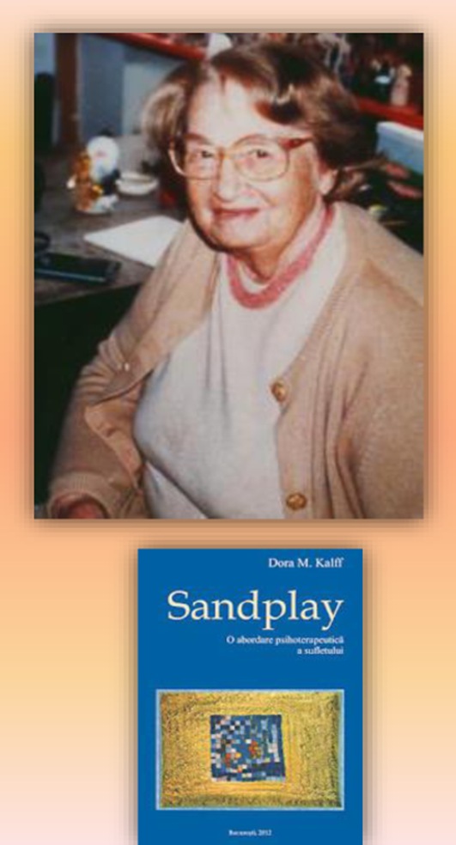
Автор метода «Песочной терапии»
«Картина на песке – изображение душевного состояния... Неосознанная проблема разыгрывается в песочнице, конфликт переносится из внутреннего мира во внешний и делается зримым» (Дора Калф).

Slide 7
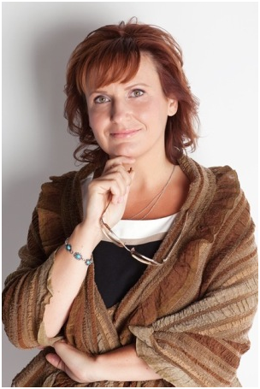

В России «песочная терапия»
Получила широкое распространение в 90-х годах 20 века, и связано это было с развитием арт-терапии. Наиболее известные отечественные специалисты - ученые, адаптируемые данный подход являются Зинкевич-Евстигнеева Т.Д. (доктор психологии, директор Санкт-Петербургского Института сказкотерапии), Грабенко Т.М.(кандидат педагогических наук, проректор по научной работе Института сказкотерапии).
Татьяна Грабенко
Татьяна Дмитриевна
Зинкевич -Евстигнеева

Slide 8
Цель такой терапии — не менять и переделывать ребенка, не учить его каким-то специальным поведенческим навыкам, а дать ему возможность быть самим собой. Ребенок выбирает мосты между внутренними и внешними мирами.

Slide 9
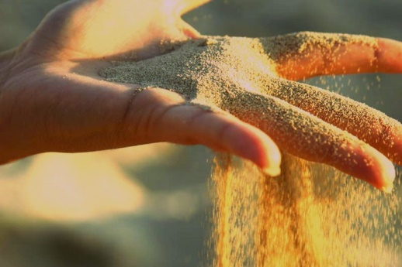
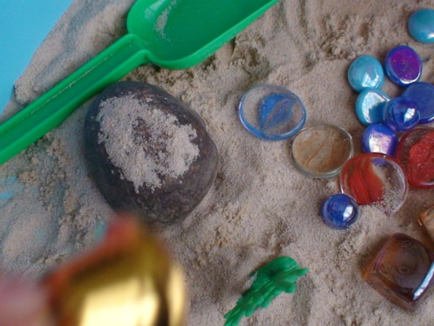
Ключевые задачи (направления):
Развитие творческих, созидающих возможностей личности;
Формирование эмоционального равновесия и позитивного восприятия мира;
Формирование позитивных коммуникативных моделей;
Творческая коррекция проблемных ситуаций;
Коррекция страхов, замкнутости, агрессивности;
Повышение личностного потенциала ребёнка (уверенность, самостоятельность, ответственность);
Развитие познавательных процессов (внимания, памяти, мышления, воображения);
Развитие навыков общения.

Slide 10


Какие дети нуждаются в песочной терапии?
С повышенным уровнем тревожности;
Гиперактивные;
С проявлением агрессивного поведения;
С трудностями в общении;
С задержкой психического развития;
С проблемами в детско-родительских отношениях;
С переживанием психотравмирующих ситуаций;
С наличием страхов и переживаний.
И многие другие.
Песочница – это трехмерное пространство, где дети могут проиграть все свои сложности.
«Часто руки знают, как решить загадку,
с которой интеллект боролся напрасно»
К. Г. Юнг.

Slide 11
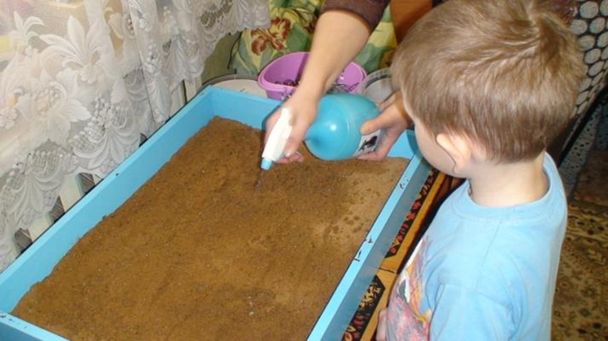
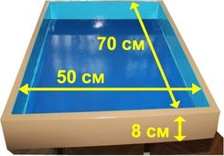
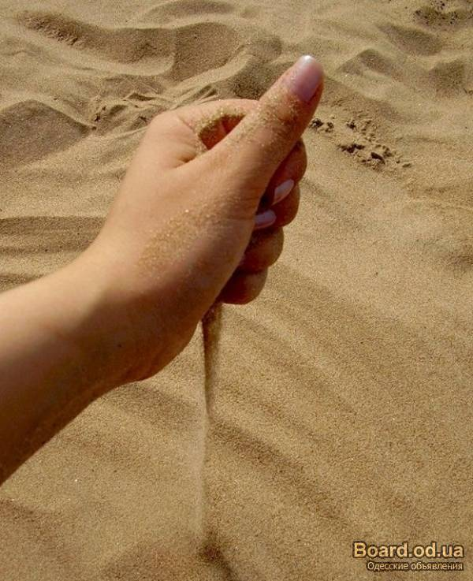
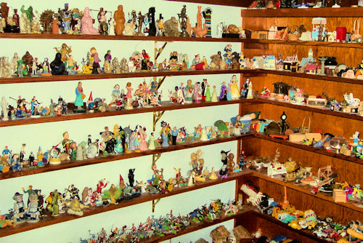
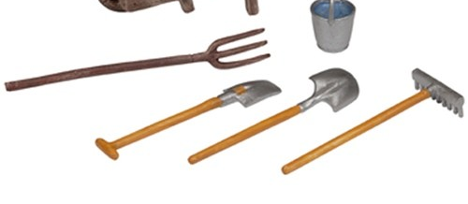
Что необходимо для песочной терапии?
Песочница.
Песок.
Коллекция минифигурок, здания, животные, транспорт и тд.
Вода. Давать дозированно.
Лопатки, грабли, сеялки, кисти и тд.

Slide 12

Что можно делать с песком?
Расставлять различные фигурки, здания, транспорт
Рисовать на песке палочкой, цветным песком на песке
Возводить на поверхности песка разного рода рельефы
Рассыпать цветные песчинки, камешки, бусинки в узорном порядке
Пересыпать, поливать, дуть
Разрушать и заново строить
Добавлять цветной песок
Оставлять следы от разных предметов

Slide 13
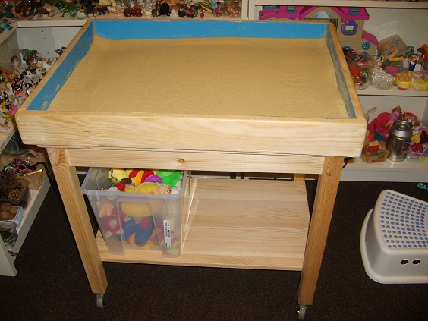
Рекомендации по проведению занятий:
Желательно, чтобы дети работали стоя – так у них будет больше свободы движений;
Не помещайте лоток в углу комнаты. К лотку должен быть обеспечен свободный доступ со всех сторон: только в этом случае дети смогут по желанию выбирать формат будущего изображения (горизонтальный или вертикальный);
Лоток с песком следует установить на большом и прочном столе, высота которого должна обеспечивать комфортные условия для работы детей. При этом столешница должна быть значительно больше лотка, чтобы на ней можно было свободно разместить вспомогательные материалы и организовать места для занятий с песком;

Slide 14
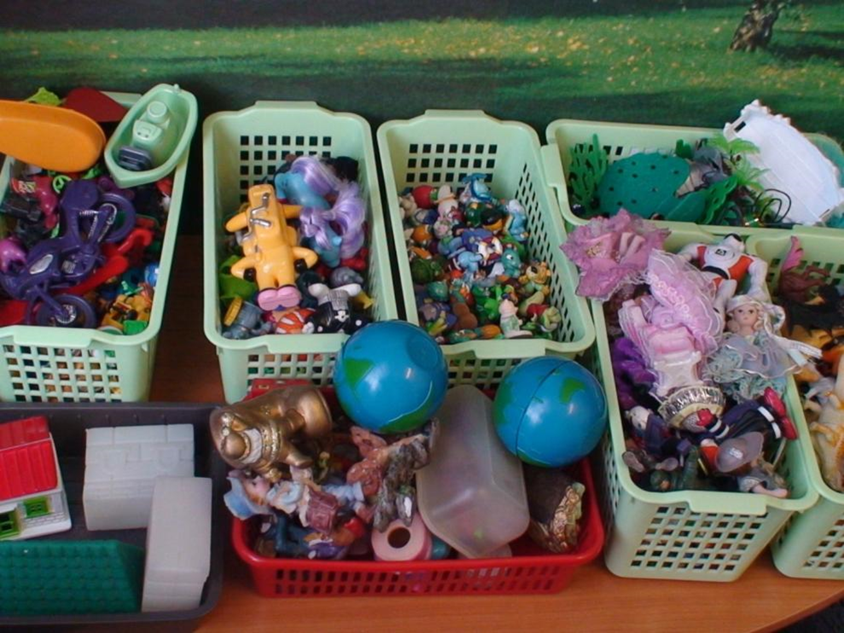
Рекомендации по проведению занятий:
Перед началом и после занятий, детям следует вымыть руки;
Перед проведением занятия необходимо провести инструктаж по технике безопасности и правилам работы с песочницей;
Все принадлежности для занятий следует размещать в маленьких корзиночках или ящичках на уровне глаз ребенка;
С детьми полезно устраивать своего рода «мозговые штурмы», во время которых можно обсуждать, например, какие еще материалы подойдут для игр и рисования в лотке;
После занятий лоток рекомендуется закрывать специальной крышкой.

Slide 15
Методы и формы песочной терапии в работе
Игровая деятельность (обыгрывание ситуаций («песочная буря», «проливной дождь», инсценировка, элементы театрализации);
Диагностическая
Коррекционная
Исследовательская, практическая деятельность, включающая в себя работу с раздаточным материалом (совочки, формочки, кисточки), элементы экспериментирования, наблюдения
Словесные методы - беседы, рассказ педагога, чтение произведений литературы (стихи, сказки), использование фольклорного жанра (потешки, прибаутки);
Наглядные методы
(презентации, показ игрушек, рассматривание картин и иллюстраций, моделирование)

Slide 16
Игровая деятельность
Дидактический игровой практикум с использованием песочницы применяют для самых маленьких. Ученые доказали, что песок поглощает негативную энергию, успокаивает, наполняет гармонией. Именно поэтому так полезно малышам играть в песочнице.
Серия игр по книге Т.Д. Зинкевич-Евстигнеевой « Игры в сказкотерапии», направленные на развитие тактильно – кинестетической чувствительности и мелкой моторики рук, творческой фантазии, помогают познавать внешний и свой внутренний мир)
1.«Чувствительные ладошки»
Горячее-холодное, мягкое-твердое,
сухое-мокрое.

Slide 17
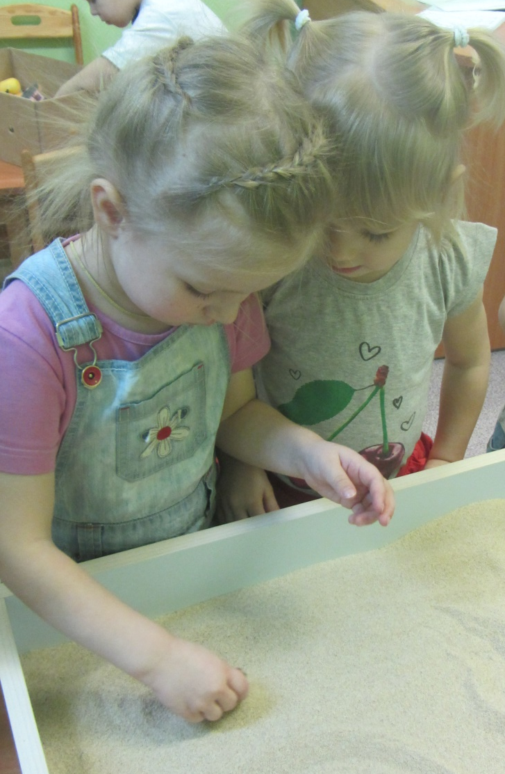
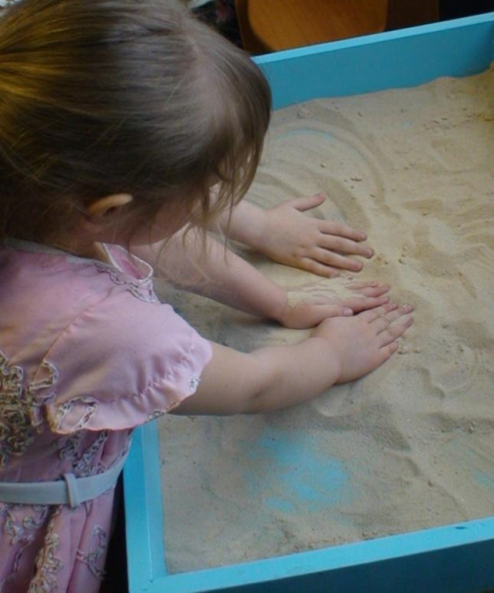

«Отпечатки наших рук» .
Малышам очень нравится на песке делать отпечатки ножек, ладошек, изображать пальчиками следы животных. А еще очень интересно и приятно закапывать в песок свои ручки и ножки.

Slide 18
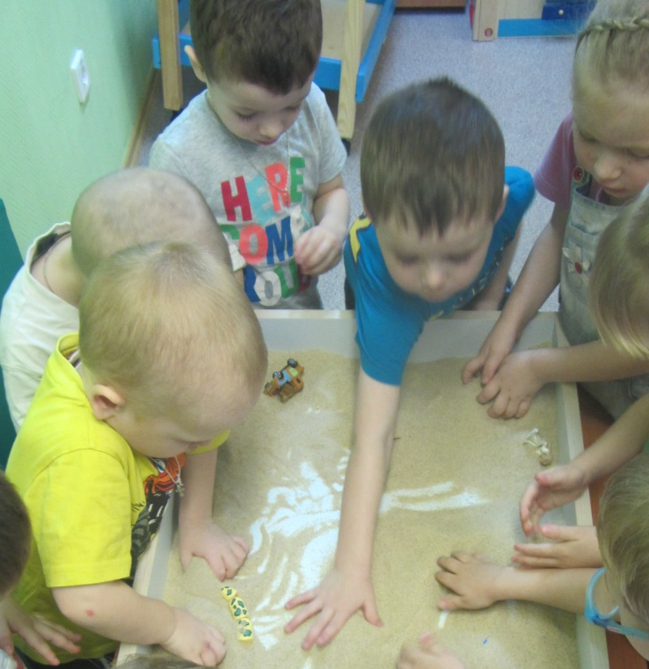
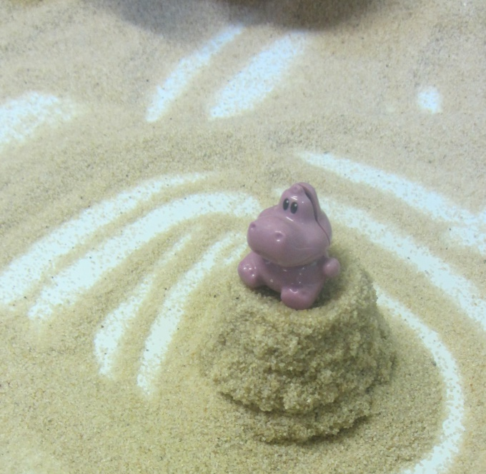
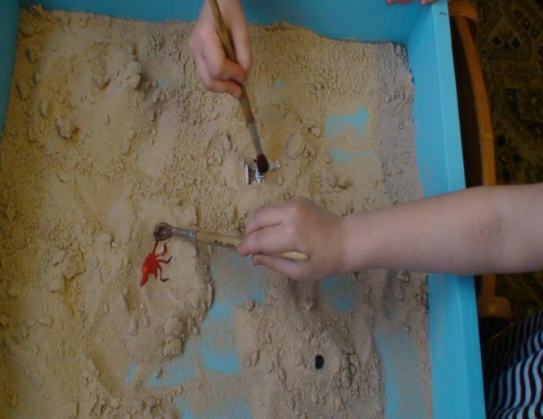
« Секретик»
Что спрятано в песке? В песке прячутся любые игрушки, при этом тайник помечается, задача ребенка - откапать «секретик», а потом сделать похожий.

Slide 19
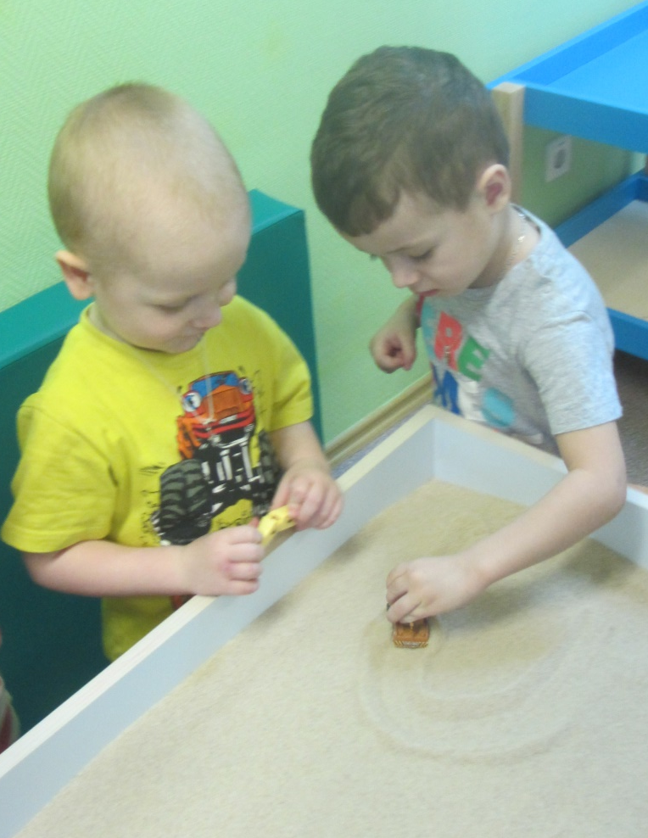
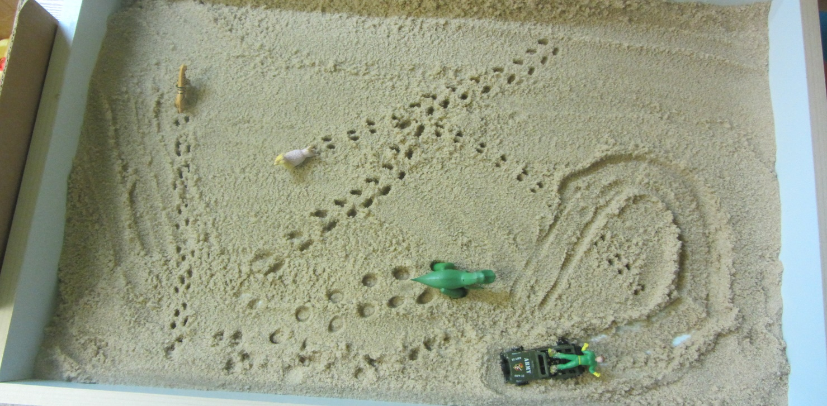
«Чьи это следы?»
На песке какие-то странные следы. Кто или что смог их здесь оставить? Кому они принадлежат? Давайте отгадаем эту загадку и найдем хозяина этих следов.

Slide 20
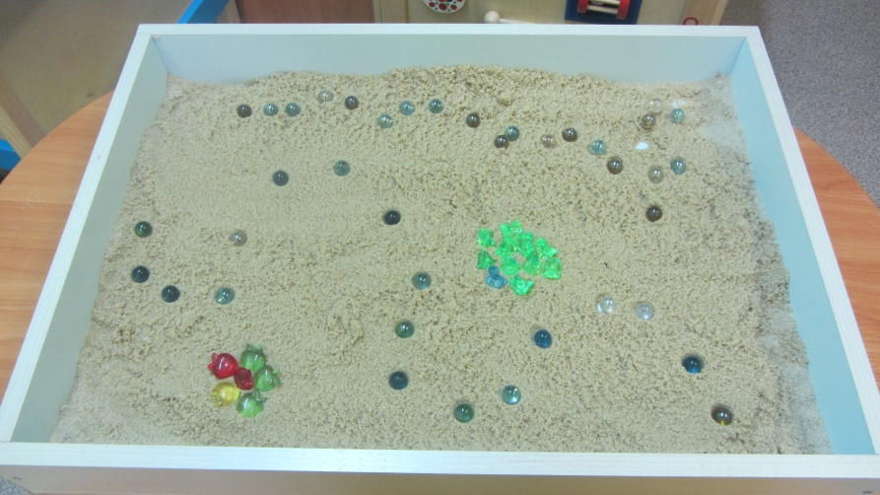
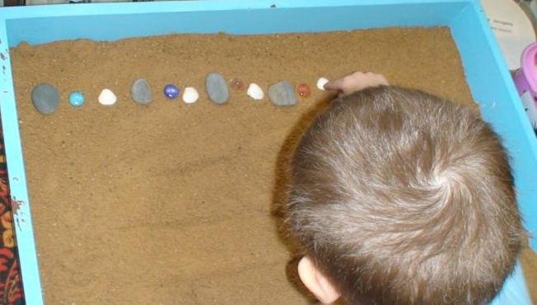
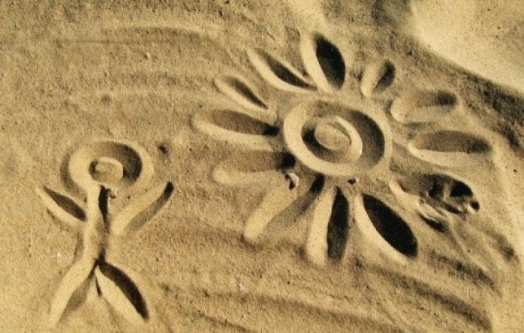
Рисунки и узоры на песке.
С помощью палочки и разноцветных бусин, стекляшек, ракушек можно рисовать буквы, цифры, геометрические фигуры и целые картины.

Slide 21
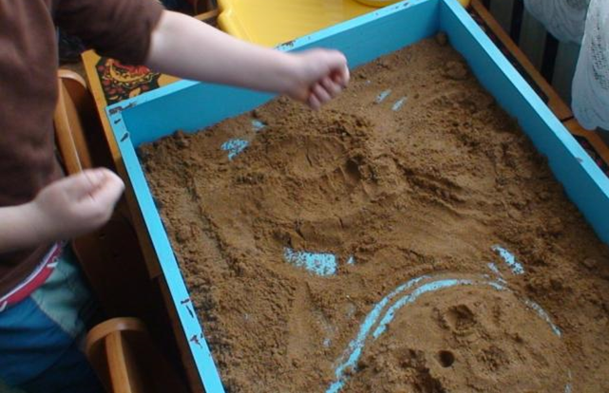
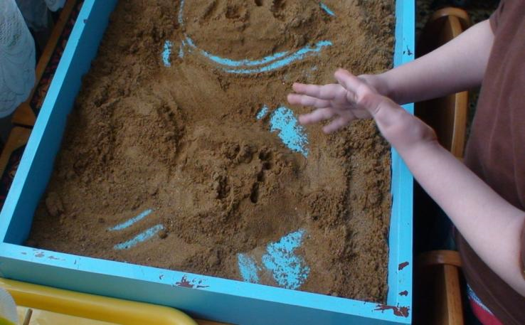
Метод психокоррекционного воздействия
(например, при наличии у ребенка эмоциональных и поведенческих нарушений невротического характера).
«Победитель злости»

Slide 22
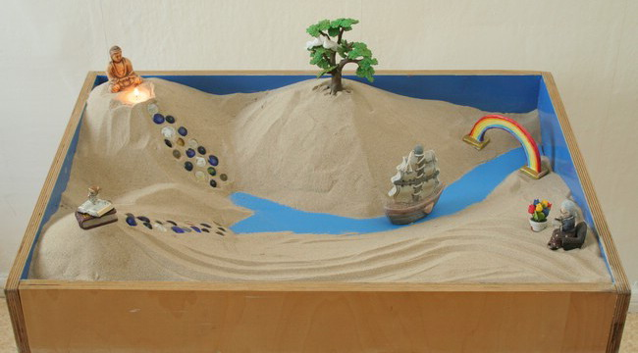
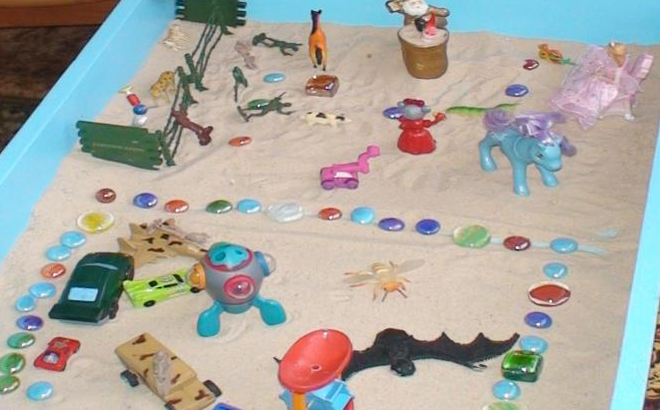
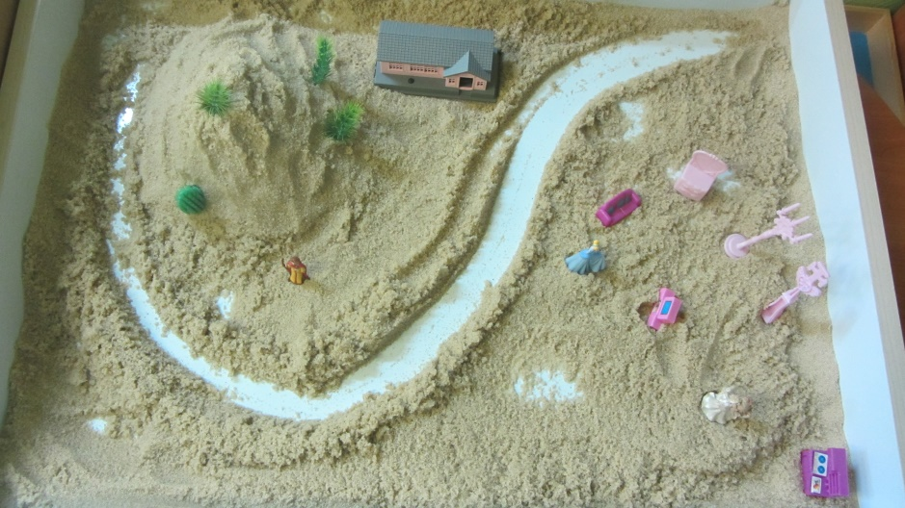
Попадая в сказочную песочную страну, ребята играют в Волшебной песочнице и чувствуют себя настоящими Волшебниками

Slide 23
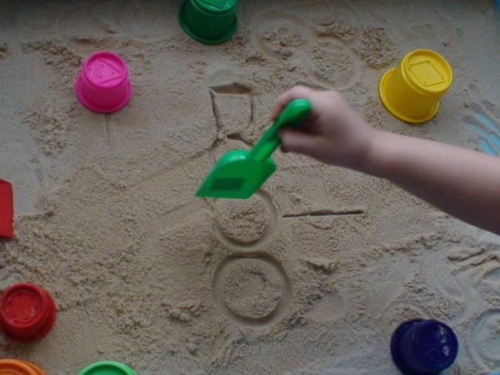
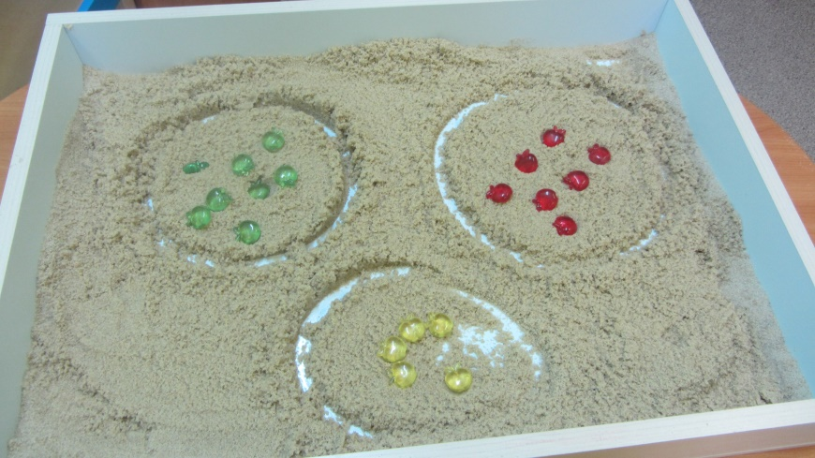
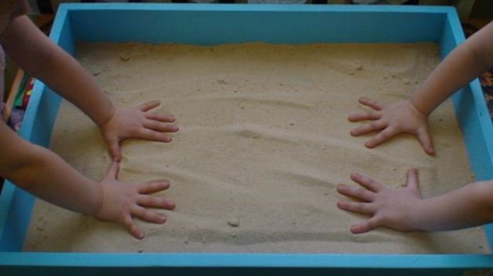
Занятия, проводимые в песочнице, обладают колоссальным значением для развития психики ребенка.
Во-первых, такого рода игры с песком стабилизируют эмоциональное состояние. Во-вторых, наряду с развитием тактильно-кинестетической чувствительности и мелкой моторики рук мы учим ребенка прислушиваться к себе, осознавать и проговаривать свои ощущения. А это, в свою очередь, способствует развитию речи, произвольного внимания и памяти. Но главное — ребенок получает первый опыт рефлексии (самоанализа). Играя, он учится понимать себя и других. Так закладывается основа для дальнейшего формирования навыков позитивной коммуникации

Slide 24
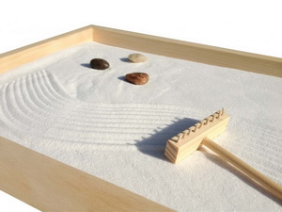
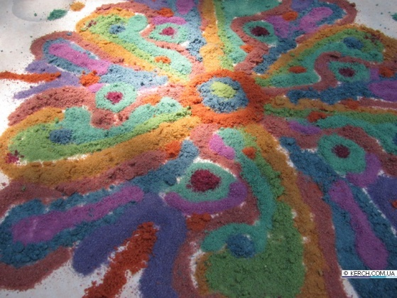
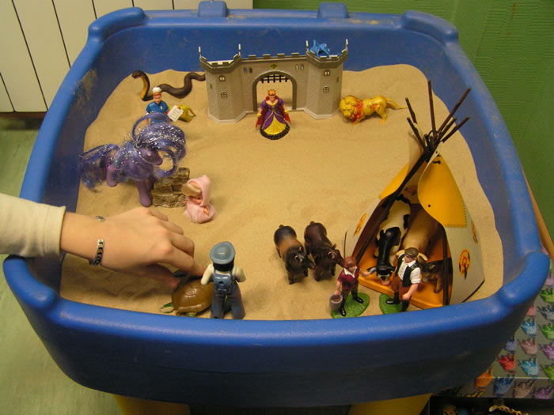
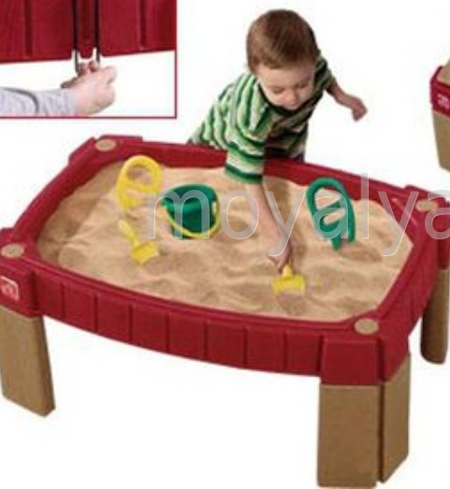
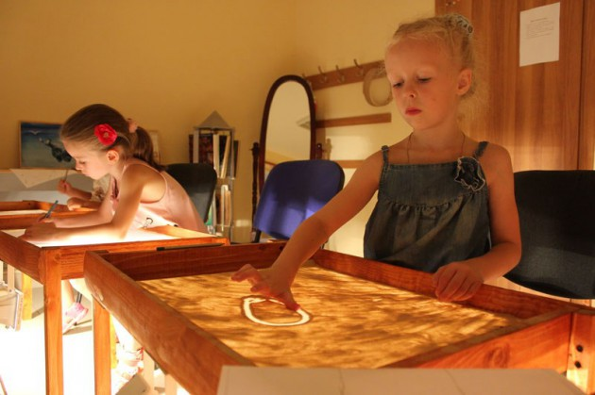
Варианты песочниц

Slide 25
Список используемой литературы:
Т.Д. Зинкевич-Евстигнеева, Т.М. Грабенко « Чудеса на песке» практикум по песочной терапии. Из-во « Речь» 2005 год
2. Т.Д. Зинкевич-Евстигнеева, Т.М. Грабенко « Игры в сказкотерапии» СПб 2008

